Slide 1
Администрирование информационных систем и веб-порталов
Лекция 3:
Управление DHCP-сервером.
Области DHCP, их свойства и параметры.
Сообщения и принцип работы DHCP-сервера.
Обеспечение отказоустойчивости работы сервера DHCP.

Slide 2
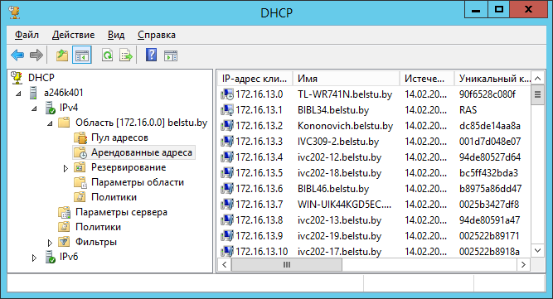
1

Slide 4
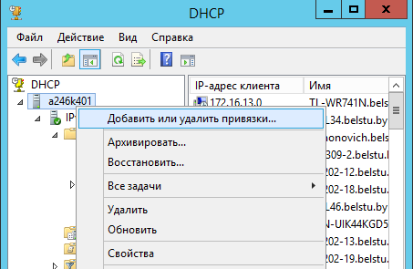

Slide 5
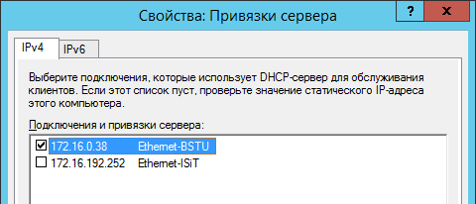
Привязка сервера к сетевым интерфейсам

Slide 6
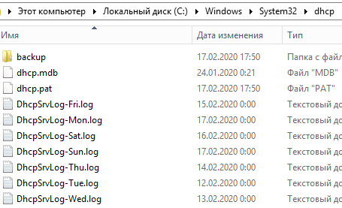

Slide 7
Области DHCP
стандартные, описывающие одну IP-сеть; имеют параметры, свойства, состояние (вкл./выкл.)
суперобласти, являющиеся совокупностью стандартных областей; имеют только состояние (вкл./выкл.)
2

Slide 8
Настраиваемые свойства области DHCP
Диапазон IP-адресов
Маска подсети
Срок аренды

Slide 9
Адреса динамической конфигурации
Частные адреса (Private addresses), описанные в RFC 1918, специально выделены для применения во внутренних сетях и не могут быть присвоены хостам в Интернете.
Существует три диапазона частных адресов:
• ID подсети – 10.0.0.0
• ID подсети – 172.16.0.0
• ID подсети – 192.168.0.0
Помимо описанных частных адресов существует диапазон автоматических частных адресов APIPA (Automatic Private IP Address): ID подсети – 169.254.0.0, маска подсети: 255.255.0.0.

Slide 10
Рассчитываемые свойства области DHCP
Renewal Time (T1) – период времени, через который клиент начинает продлевать аренду у старого сервера
Rebinding Time (T2) – период времени, через который клиент начинает осуществлять широковещательные запросы на продление аренды у нового сервера

Slide 11
Уровни параметров DHCP
• уровень сервера
• уровень области действия
• уровень клиента (для зарезервированных адресов)

Slide 12
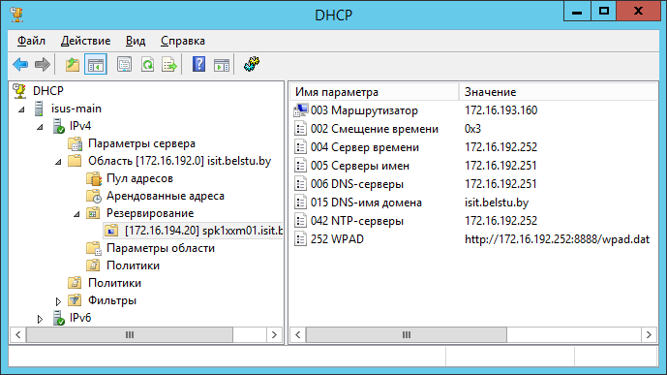

Slide 13
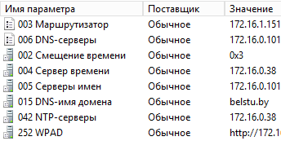
Параметры DHCP

Slide 14
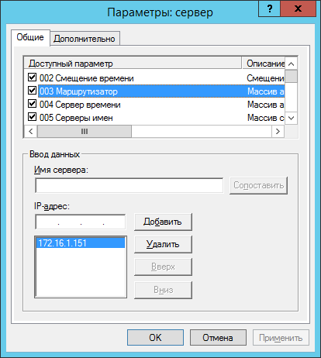

Slide 15
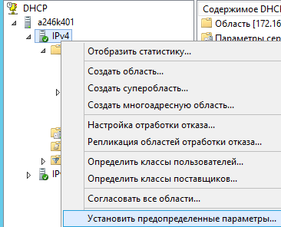

Slide 16
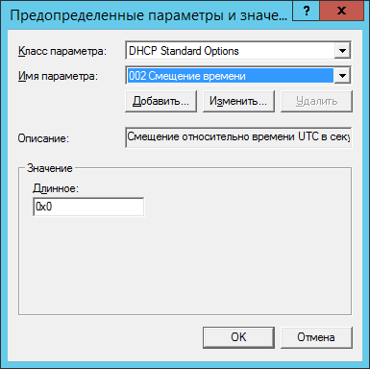

Slide 17
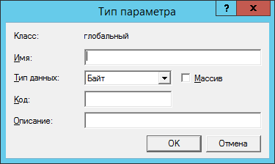

Slide 18
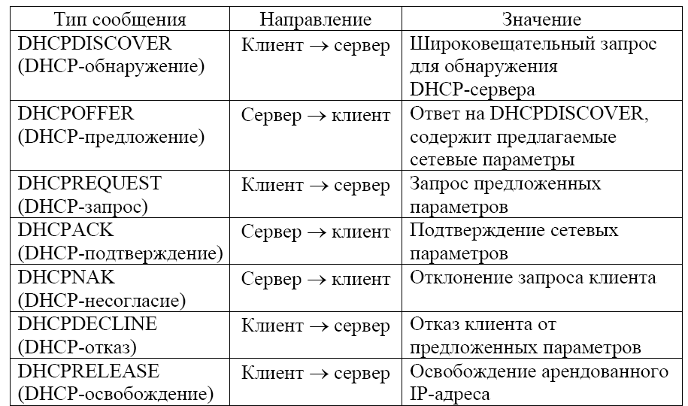
DHCP-сообщения
3

Slide 19
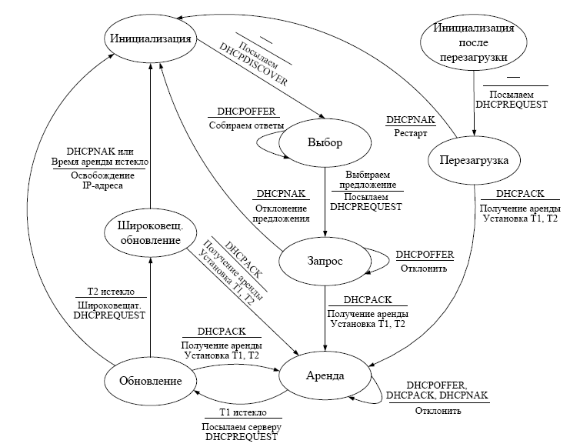

Slide 20
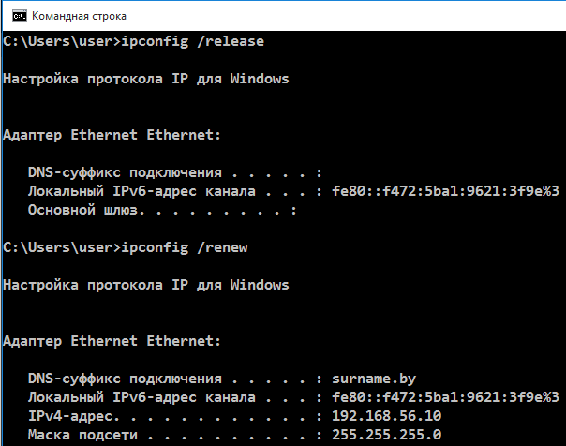

Slide 21
План лабораторной работы №3
Разбиться на команды минимум по 3 виртуальных машины
Придумать название команды
Установить ОС Windows 10 на одну из виртуальных машин
Назначить остальным ОС Windows Server 2019 статические IP-адреса по варианту
4

Slide 22
План лабораторной работы №3
Установить роль DHCP-сервер на виртуальные машины с ОС Windows Server 2019
Выбрать главный DHCP-сервер
На главном DHCP-сервере создать область с диапазоном адресов по варианту
На главном DHCP-сервере задать параметр области 015 равным названию команды

Slide 23
План лабораторной работы №3
Настроить с главного DHCP-сервера обработку отказа с помощью остальных DHCP-серверов
Установить и запустить на ОС Windows 10 сниффер Wireshark
Убедиться, что Windows 10 получила динамический IP-адрес (ipconfig /all)

Slide 24
План лабораторной работы №3
Включить захват трафика на Windows 10
Поочередно отключая DHCP-сервера (службы), от которых Windows 10 получает IP-адрес, выполнять на Windows 10 обновление IP-адреса и выяснение следующего DHCP-сервера
ipconfig /release
ipconfig /renew
ipconfig /all

Slide 25
План лабораторной работы №3
На защиту представить сохраненный в Wireshark журнал трафика, отфильтрованный для протокола DHCP и прокомментировать его.

Slide 26
План лабораторной работы №3
Вопросы по жруналу:
где чей IP-адрес?
какие пакеты по каким командам отправлялись?
какие пакеты регулярно отправляются автоматически, без команды?
где в пакетах типа DHCPOFFER и DHCPACK указан назначаемый клиенту IP-адрес и имя домена-команды?

Slide 27
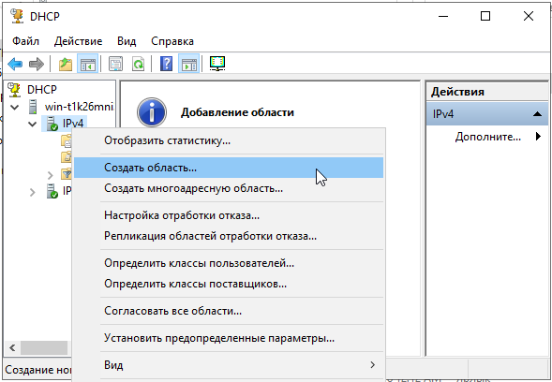

Slide 28
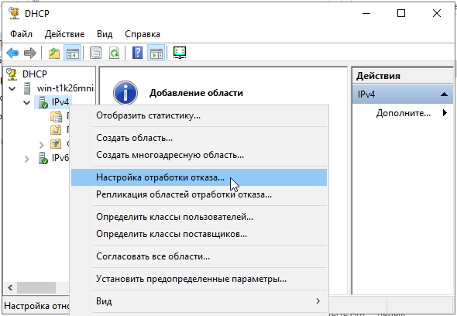

Slide 29
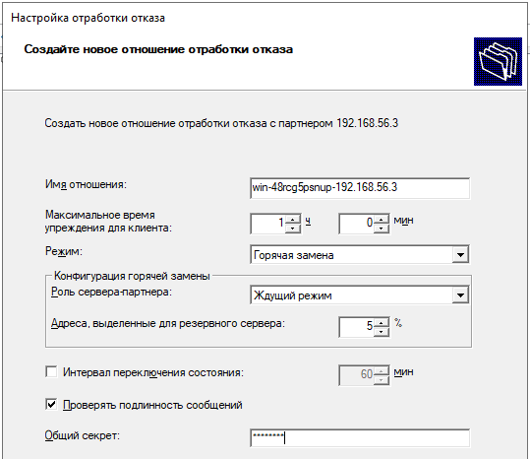

Slide 30
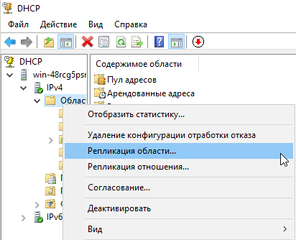

Slide 31
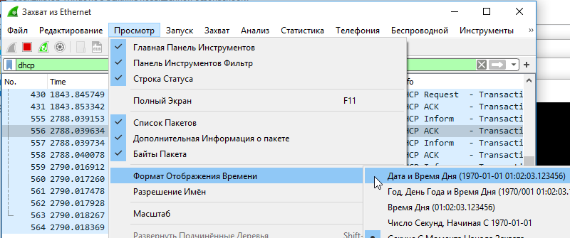

Slide 32
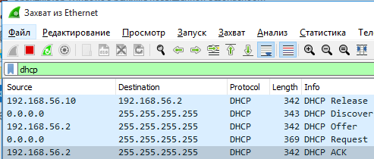

Slide 33
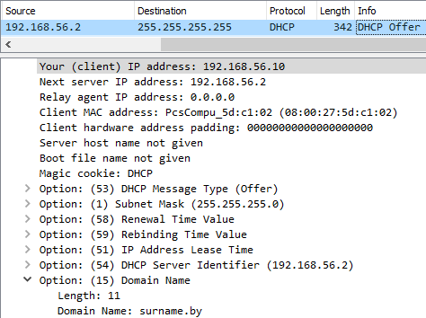

Slide 34
